Slide 1
Урок №5
Вычислительные умения и навыки. Действия с величинами. Поиск закономерностей.
Математика ∙ 2 класс ∙ УМК «Гармония»
Автор презентации
Коровина Ирина Николаевна
учитель начальных классов
МБОУ «СОШ №9»
г.Сафоново Смоленской области

Slide 2

Найдите разность чисел, полученный результат запишите в виде суммы разрядных слагаемых
1)
85 и 30
85 – 30 = 55
55 = 50 + 5
2)
96 и 60
96 – 60 = 36
36 = 30 + 6
3)
78 и 2
78 – 2 = 76
76 = 70 + 6
4)
59 и 7
59 – 7 = 52
52 = 50 + 2
Notes:
Для появления разности клик по цифре за скобкой: 1), 2), 3), 4), для появления суммы разрядных клик по разности
№24 стр.8

Slide 3

Выполните действия с величинами.
Проверьте полученный результат по линейке.
4 см 5 мм – 5 мм =
3 см 8 мм + 2 мм =
4 см
4 см
7 см 7 мм – 4 мм =
6 см 2 мм + 8 мм =
7 см 3 мм
7 см
Notes:
№25(1) стр.9

Slide 4
Логическая задача
Яблоко тяжелее персика, а слива легче персика. Какой фрукт самый тяжёлый?
Обозначь массу каждого фрукта отрезком, нарисуй схему и проверь свой ответ.
Ябл.
П.
Сл.
Notes:
№27 стр.9

Slide 5
Найди закономерность и продолжи ряд чисел.
1)
40, 50, 30, 40, 20,
30, 10, 20, 0
2)
4, 5, 3, 4, 2,
3, 1, 2, 0
3)
21, 24, 22, 25, 23
26, 24, 27, 25…
4)
41, 45, 42, 46, 43
47, 44, 48, 45…
5)
12, 22, 24, 34, 36,
46, 48, 58, 60…
Notes:
По щелчку на номер строки: 1), 2), 3), 4), 5) – ряд чисел появляется
№28 стр.9

Slide 6
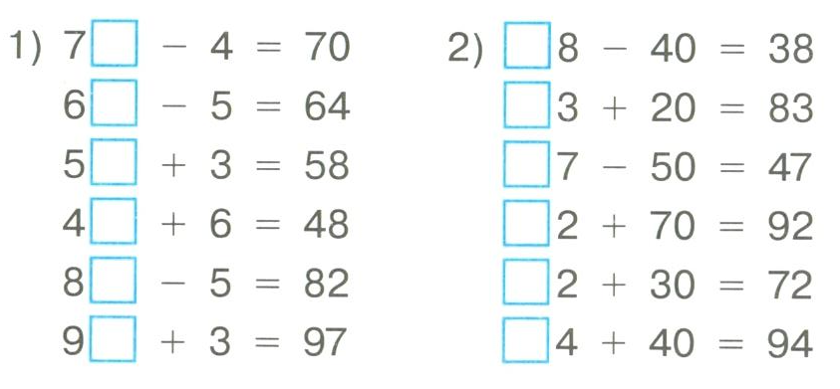
Впиши пропущенные цифры в «окошки» так,
чтобы получились верные равенства
4
7
9
6
5
9
2
2
7
4
4
5

Slide 7
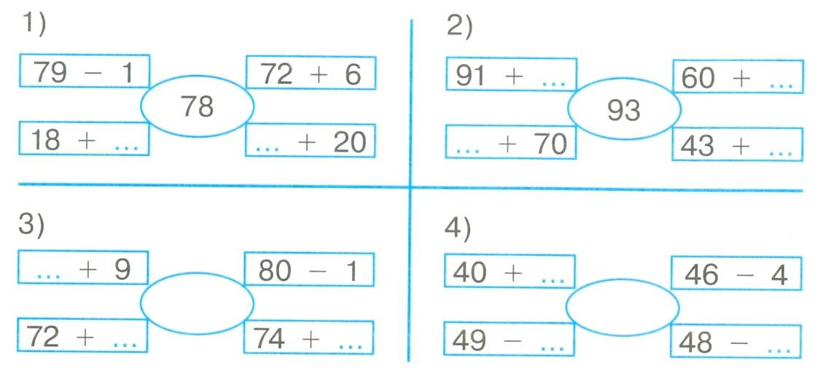
Найди правило и впиши пропущенные числа
2
33
60
58
23
50
70
2
79
42
7
5
7
6

Slide 8
Использованы ресурсы:
Фон http://kartinki-na-rabochiy-stol.ru/1285618905_1220983320_autumn_vine_maple_and_lichensid_3_img12159.html
Листья http://citatyi.ru/8280994_img35309.html
Смайлик http://www.my-bt.ru/talk/comments4861p149.html
Линейка http://grodno.deal.by/Linejki-plastikovye.html
Н.Б.Истомина Математика 2 класс /ч.1/Смоленск: Ассоциация XXI век, 2012г.
Н.Б.Истомина, З.Б.Редько Тетрадь по математике 2 класс /ч.1/Смоленск: Ассоциация XXI век, 2013г.
Автор шаблона – Коровина И.Н.

